Slide 1
Comitê Territorial de Educação Integral do Estado de São Paulo
Sede: Secretaria Municipal da Educação de Ribeirão Preto
A ação local norteando a construção de uma Política Pública para a Educação Integral

Slide 2
Adesão 2014
*Consideramos para a adesão: municípios e suas secretarias de educação e a Secretaria de Estado da Educação. Não computamos os municípios que só possuem escolas estaduais no programa, por ser de competência da Secretaria de Estado da Educação.
Fonte dos dados: Plataforma PDDE Interativo e a Secretaria de Estado da Educação.

Slide 3
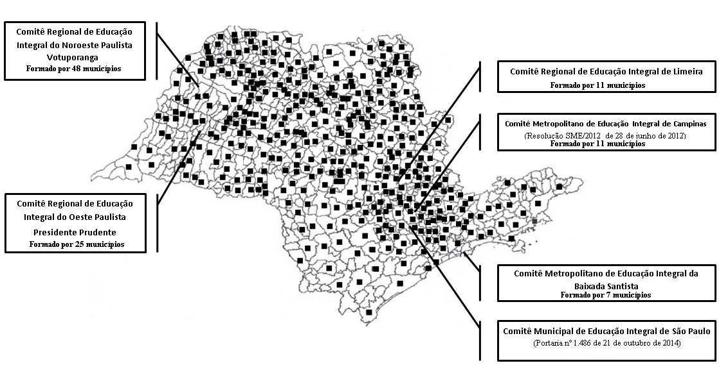
O território do comitê de São Paulo
Quadro demonstrativo do território do comitê e parceiros. Fonte: Termo de adesão e compromisso, assinados pelas secretarias de educação e encaminhados via e-mail à coordenação do comitê.

Slide 4
Comitê Territorial de Educação Integral do Estado de São Paulo
Programas e
Ações
PDDE
MinC
MS
ME
MEC
MDS
Comitê Territorial de Educação Integral do Estado de São Paulo
Tornar a escola que é pública, em um espaço democrático.
Educação de Qualidade
A ação local norteando a construção de uma Políticas Pública para a Educação Integral
310 Secretarias Municipais de Educação
Secretaria de Estado da Educação
Comitê Metropolitano de Campinas
Comitê Regional de Presidente Prudente
Comitê Regional de Limeira
MDS
MEC
MS
ME
MINC
Comitê Metropolitano da Baixada Santista
Escola
Mobilizar
Acompanhar
Promover
Intercambiar
Assessorar
Apoiar

Slide 5
Mobilização do comitê na adesão das escolas ao Programa Mais Educação
*Escolas com recurso em conta para a execução do Programa Mais Educação. Fonte: SIMEC e PDDE Interativo.

Slide 6
Experiências de Educação Integral - Bebedouro - SP
DECRETO nº 5.863 de julho de 2005, os Centros Sociais Urbanos são transformados em Centros Educacionais Municipais–Projeto Semeando o Futuro, passando a ter um caráter de educação/formação em tempo integral com atividades voltadas a educação, esporte, cultura e lazer
Desde 2007, as escolas que faziam parte desse projeto são hoje, Escolas de Tempo Integral.
As EMEBs, então, incorporaram em seu currículo as oficinas que antes eram desenvolvidas no Projeto Semeando o Futuro, garantindo às crianças da rede municipal uma educação integral e de tempo integral.”
Fonte: LOPES, Joana D’arc. SOUSA, Hélio José dos Santos. ESCOLA DE EDUCAÇÃO INTEGRAL EM TEMPO INTEGRAL: Experiência do Município de Bebedouro.

Slide 7
Experiências de Educação Integral - Presidente Prudente - SP
1990
Decreto Municipal nº 7.358, de junho de 1990
Objetivos: “participação da comunidade”, do “espírito de cooperação mútua” e de “uma atmosfera de confiança e iniciativa
2010
Decreto da Prefeitura Municipal nº 21.142, de agosto de 2010.
Objetivos: Desenvolver a formação integral das crianças da rede municipal de ensino de Presidente Prudente e contribuir para a realização de propostas e práticas curriculares, ampliando a oferta de saberes, atividades socioeducativas, que auxiliem no processo de formação das crianças, por meio de articulação de ações intersetoriais de todas as secretarias e órgãos do Município. (Artigo 1º).
Fonte: PROGRAMA MAIS EDUCAÇÃO: IMPACTOS NA EDUCAÇÃO INTEGRAL E INTEGRA. Presidente Prudente. 2015.

Slide 8
O que as escolas sabem a respeito do Programa Mais Educação
Fonte: 355 escolas consultadas de maneira aleatória e formulário via online e com autorização das respectivas secretarias de educação.

Slide 9
Situação das escolas participantes do Programa Mais Educação (funcionamento das atividades)
*Quantidade em números aproximados. No gráfico em vermelho, mostra a quantidade de escolas que estão em funcionamento atualmente, e 45% dessas tiveram suas atividades suspensas pela falta de repasse de recursos pelo Governo Federal ou seja, aproximadamente 1741 escolas.
Fonte: Pesquisa realizada pelo Comitê Territorial de Educação Integral do Estado de São Paulo em 21 de setembro de 2015 e encaminhada a 310 municípios e à Secretaria de Estado da Educação, por meio de questionário eletrônico.

Slide 10
Situação dos alunos participantes no Programa Mais Educação
*Fonte: Diretoria de Currículos e Educação Integral – DICEI/SEB/MEC
**Quantidade em números aproximados. No gráfico em vermelho, mostra a quantidade de alunos participantes atualmente do Programa Mais Educação, 45% foram dispensados das oficinas pela falta de repasse de recurso do Governo Federal, ou seja, aproximadamente, 339.493 alunos fora das atividades do Programa Mais Educação.

Slide 11
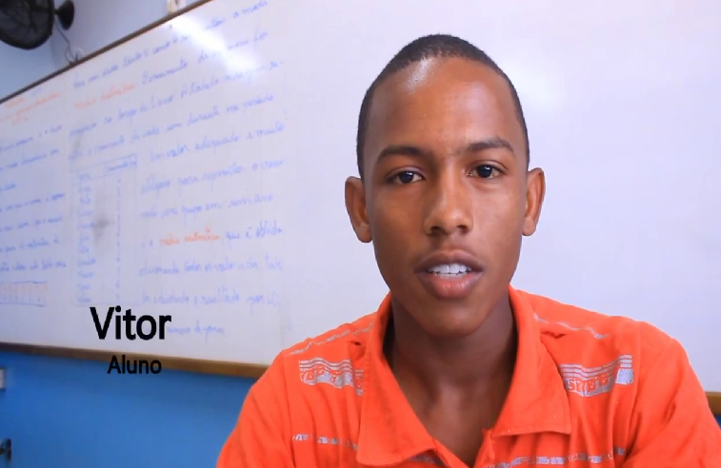
Aluno das oficinas de Tempo Integral do Município de Bebedouro SP
Apresentação do vídeo 1

Slide 12
Diretor da Escola de Tempo Integral do Município de Bebedouro - SP
Apresentação do vídeo 2

Slide 13
Descoberta de outros Atores Educativos
“Nós descobrimos valores dentro da própria secretaria. Foi muito interessante, a primeira pessoa que nós descobrimos dessa área. Nós estávamos em uma escola onde tinha uma [funcionária de] serviços gerais e ela dizia para nós: ‘Ah, eu gosto da hora que eu posso [...] contar alguma história para a criança’. [...] ‘Então vamos ouvir você contar história’. Aí ela reuniu um grupinho e, contando história, um talento. Investimos nessa menina, tiramos do serviços gerais, proporcionamos alguns cursos para ela. Hoje é uma das melhores contadoras de história que nós temos, a Cida, requisitada pela Cultura, requisitada por todos. Sabe, um talento muito interessante, muito natural.” PROGRAMA MAIS EDUCAÇÃO: IMPACTOS NA EDUCAÇÃO INTEGRAL E INTEGRA. Presidente Prudente (2015, p. 35)

Slide 14
Portfólio do Comitê Territorial de Educação Integral do Estado de São Paulo
Apresentação do vídeo 3

Slide 15
Contatos
Anderson George de Assis
Secretaria Municipal da Educação de Ribeirão Preto
Coordenação do Comitê Territorial de Educação Integral do Estado de São Paulo
Telefone: 16-3977-9117
E-mail: comitedintegral.saopaulo@gmail.com
Site: http://comitedintegral-saopaulo.blogspot.com.br

